Slide 1
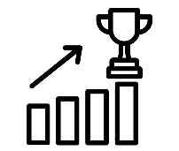
Stad van de toekomst
IBS Thema
Maatschappelijke uitdagingen
Vierde industriële revolutie
Robotisering en AI
DESTEP
Better Life Index
Duurzame stedelijke ontwikkeling
SDG’s
Samenwerken
Begrippen
Biodiversiteit
Natuurinclusief bouwen
IBS Toetsing
Kennistoets
Visiedocument
Reflectiegesprek
Week 1 | Week 2 | Vakantie | Week 3 | Week 4 | Week 5 | Week 6 | Week 7 | Week 8 | Week 9 | Week 10

Slide 2
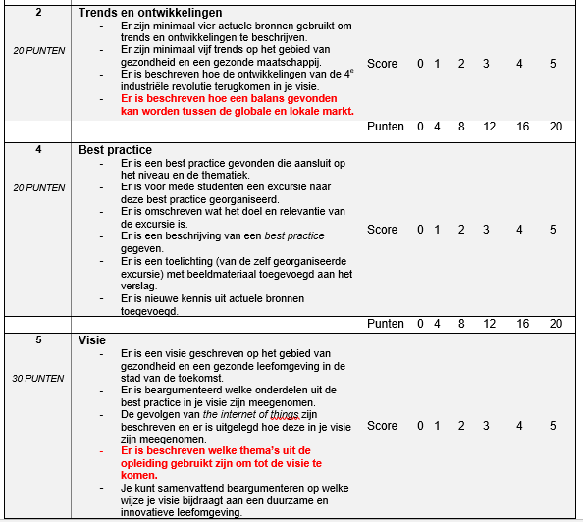
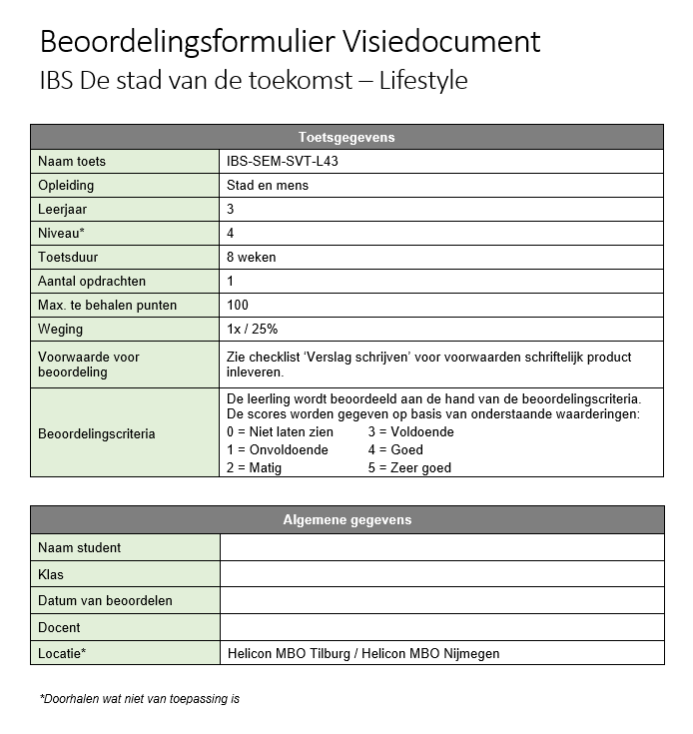
De Stad van de Toekomst

Slide 3
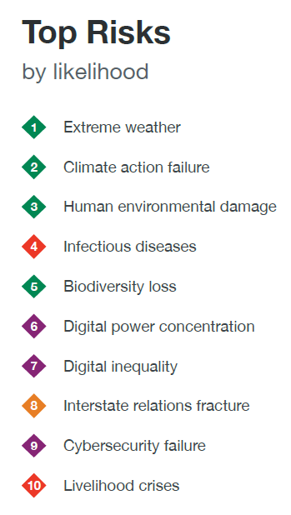
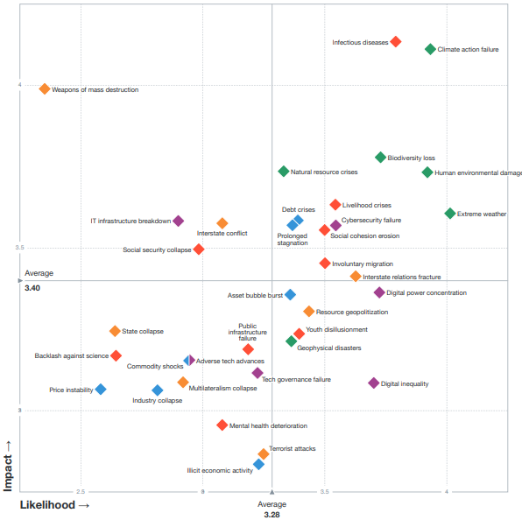
Global Risk Report 2021
Notes:
http://www3.weforum.org/docs/WEF_The_Global_Risks_Report_2021.pdf

Slide 4
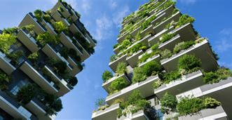
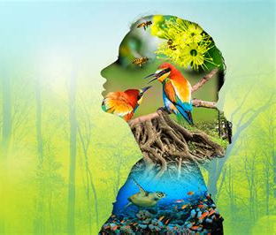
Biodiversiteit en natuurinclusief bouwen

Slide 5
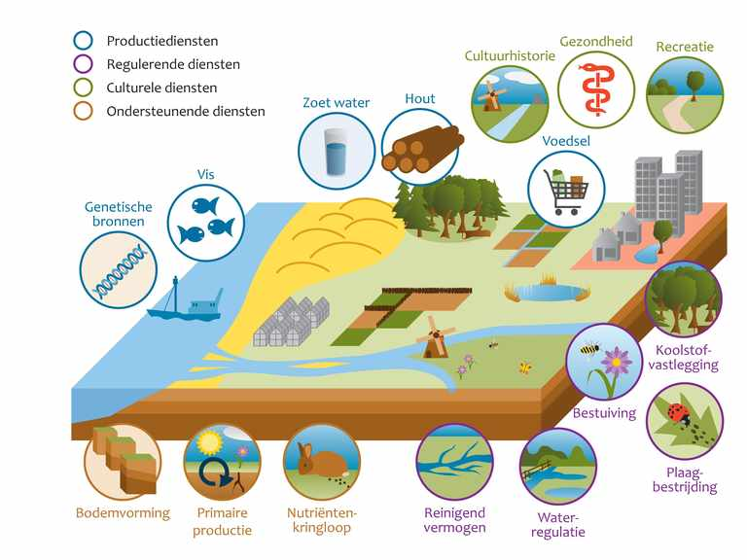
Biodiversiteit
Biodiversiteit = biologische diversiteit: de hoeveelheid verschillende levensvormen in de natuur. Het omvat:
diversiteit in ecosystemen = variatie in verschillende type ecosystemen en landschappen
diversiteit van soorten = variatie in soorten organismen
genetische diversiteit = de verschillen in de erfelijke eigenschappen/genetisch materiaal tussen de individuen van een soort

Slide 6
Deltaplan biodiversiteit

Slide 7
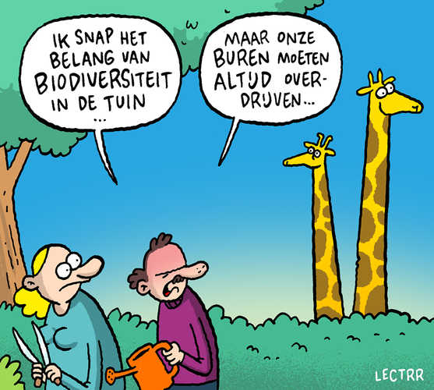
Belang van een hoge biodiversiteit
Ecosystemen zijn beter bestand tegen verstoringen en omgevingsstress en herstellen sneller bij een hoge biodiversiteit
Hoe hoger de biodiversiteit, des te groter is het potentieel om aan te passen aan veranderende omstandigheden
Meer ecosysteemdiensten = wat natuur ‘oplevert’ (koolstofopslag, kustbescherming, voedsel, bron van medicijnen, materialen etc)
Natuur zorgt voor verlaging van stress bij mensen en betere gezondheid

Slide 8
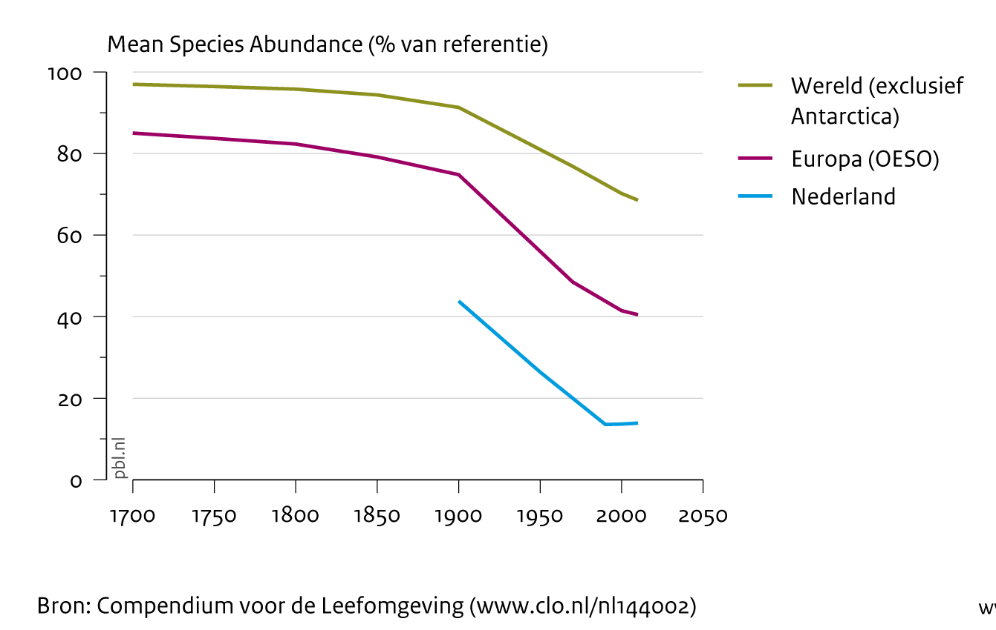
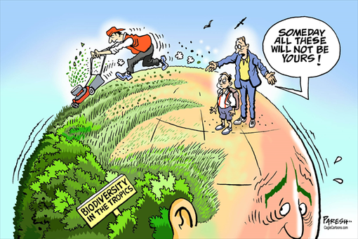
Extreme afname biodiversiteit

Slide 9
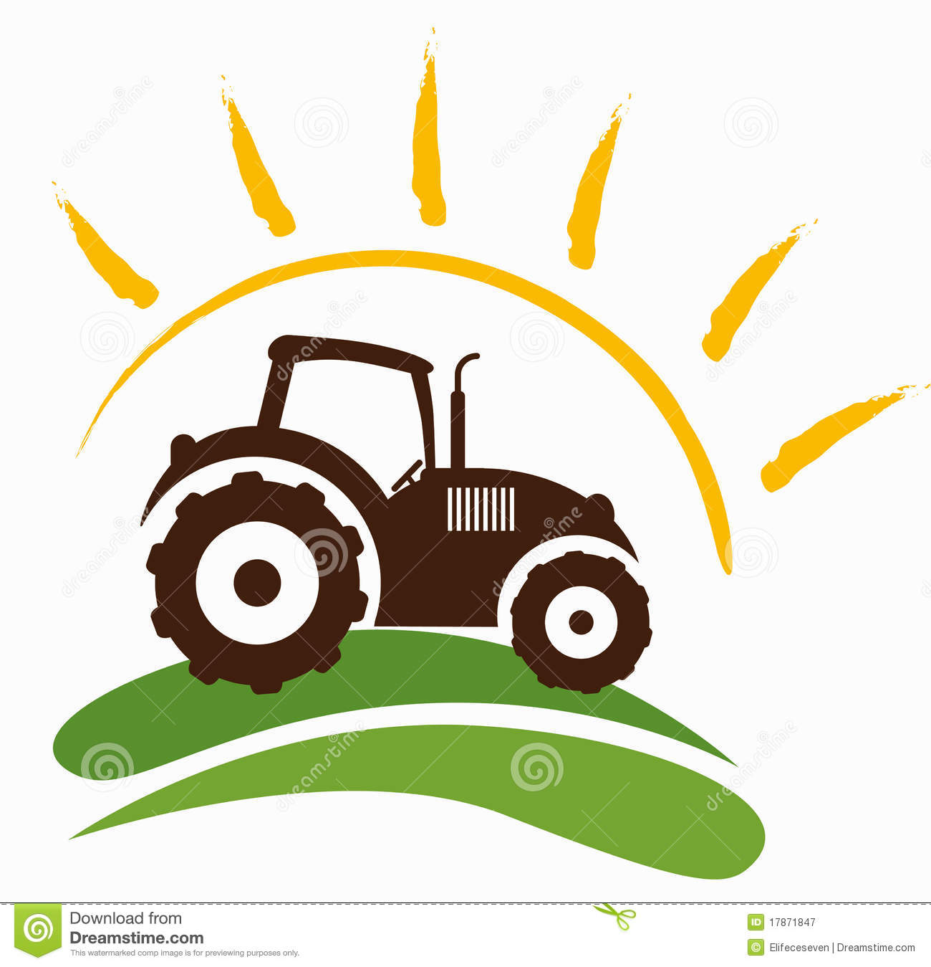
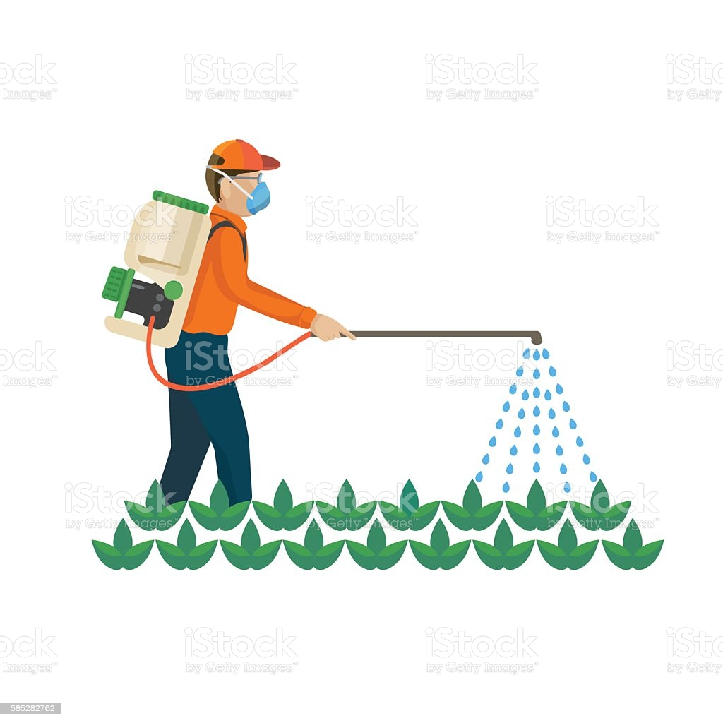
Oorzaken afname:
Verlies habitat door met name landbouw en verstedelijking
Versnippering van leefgebieden (= habitatfragmentatie) → gebruik van grond voor andere doeleinden dan natuur
Milieudruk door stikstofdepositie (verhoogde stikstofconcentraties), vervuilende stoffen en chemische bestrijdingsmiddelen in de landbouw
Overbevissing

Slide 10
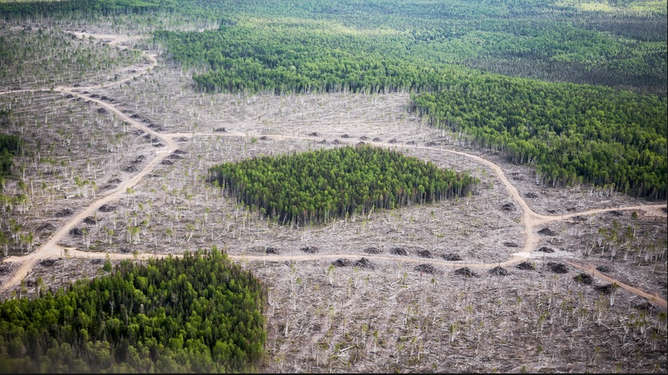
Habitatfragmentatie
Bron: irishenvironment.com

Slide 11
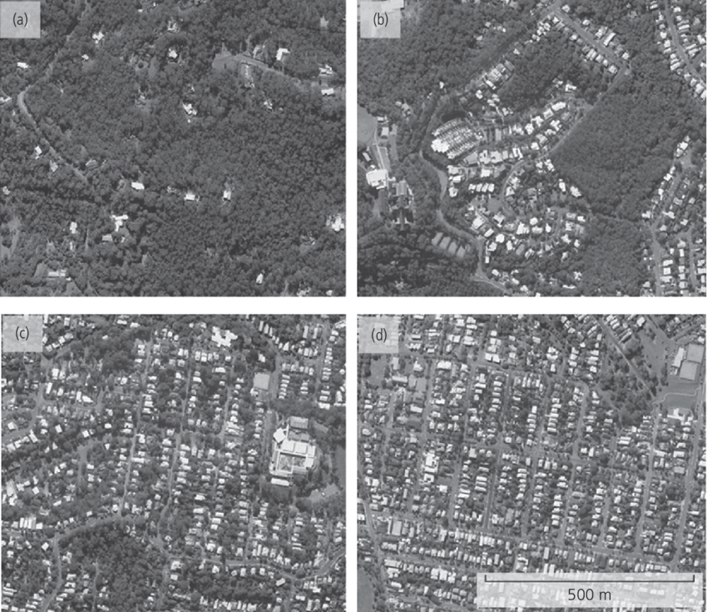
Satelietfoto’s ontwikkeling van de stad Brisbane (Australië)
Afname van natuur (bossen) door verstedelijking
Fragmentatie van bossen
Vraag: welke manieren kun je verzinnen om de biodiversiteit zo hoog mogelijk te houden bij verstedelijking van het land?

Slide 12
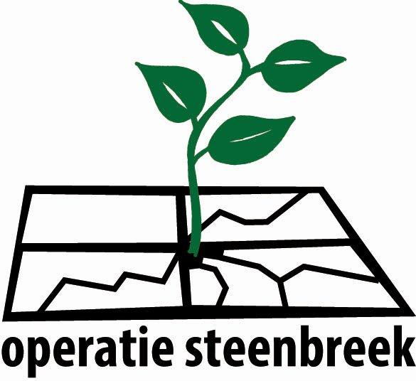
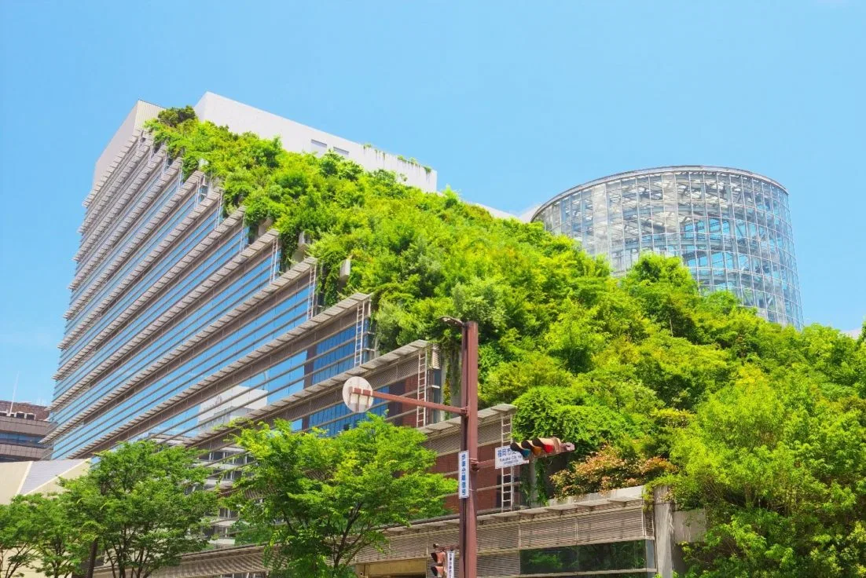
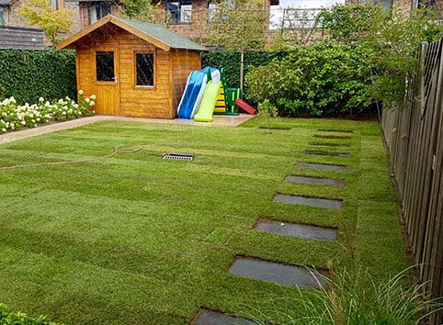
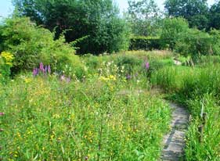
Groene verbindingen
Notes:
Groene verbindingszones → habitatfragmentatie tegen gaan
Meer soorten: ipv een strak gemaaid gazon/park → meer soorten en meer variatie in hoogtes
Groene gevels en groene daken
Nestkastjes, insectenhotels
Operatie steenbreek
Beplanten van boomsingels

Slide 13
Notes:
Introductie natuurinclusief bouwen

Slide 14
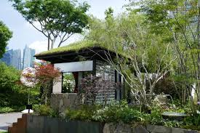
'Geef natuur grote rol bij woningbouw'
Natuurinclusief - Elk nieuwbouwproject moet rekening houden met dieren, groen en klimaat, vinden de opstellers van het Manifest Bouwen voor Natuur.
ONNO HAVERMANS, REDACTIE DUURZAAMHEID&NATUUR
Nestruimte in de gevels, groene daken, en natuur in de buurt. Deze drie 'bouwstenen' - natuur in de woning, natuur rondom de woning en natuur in de buurt - moeten vanzelfsprekend zijn voor elk nieuw bouwplan en daarom worden vastgelegd onder de Omgevingswet, zeggen bouwers, architecten, banken, wetenschappers en milieuorganisaties die vandaag samen het Manifest Bouwen voor Natuur presenteren. De Tweede Kamer vroeg het kabinet in december te onderzoeken of natuurinclusief bouwen kan worden opgenomen in het Bouwbesluit. Het manifest sluit daarbij aan, verwijzend naar de miljoen nieuwe huizen die volgens het recentelijk gesloten Woonakkoord in tien jaar moeten worden gebouwd.
Notes:
Artikel in trouw 10-03-2021: oproep tweede kamer om natuurinclusief bouwen op te nemen in wet Bouwbesluit!

Slide 15
Notes:
Voorbeeld van een natuurinclusief schuurtje

